Slide 1
МИНОБРНАУКИ РОССИИ ГОСУДАРСТВЕННОЕ ОБРАЗОВАТЕЛЬНОЕ УЧРЕЖДЕНИЕ ВЫСШЕГО ПРОФЕССИОНАЛЬНОГО ОБРАЗОВАНИЯ “ВОРОНЕЖСКИЙ ГОСУДАРСТВЕННЫЙ УНИВЕРСИТЕТ”
Курсовая работа
Языки программирования. История и современное состояние
Студент Суховеркова А.А.
Руководитель Донина О.В.
Воронеж 2018

Slide 2
Объектом исследования стали языки программирования и история развития языков программирования.

Slide 3
Цели исследования
Задачи исследования
Просмотреть общее сведения и уровни языков программирования.
Просмотреть историю развития языков программирования.
Сделать обзор современных языков программирования
Ознакомление с языками программирования.
Рассмотрение истории развития языков программирования.
Обзор современных языков программирования.

Slide 4
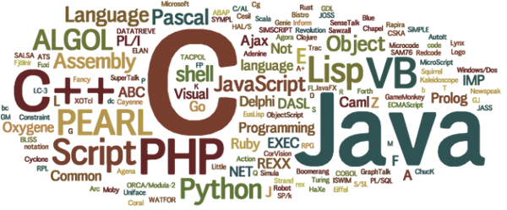
Язык программирования — формальный язык, предназначенный для записи компьютерных программ

Slide 5
Основные требования
Единство
Наглядность
Гибкость
Модульность
Однозначность

Slide 6
Уровни языков программирования
Машинно-независимые
процедурные;
логические;
объектно-ориентированные.
Машинно-ориентированные
Язык ассемблера
Машинные

Slide 7
История развития языков программирования
Машинный
Ассемблер
Первые языки программирования высокого уровня
Алгоритмические языки программирования
Языки объектно-ориентированного программирования
Языки программирования для компьютерных сетей.
Языки программирования на платформе .NET.

Slide 8
Универсальные языки
Процедурно-ориентированные | Объектно-ориентированные

Slide 9
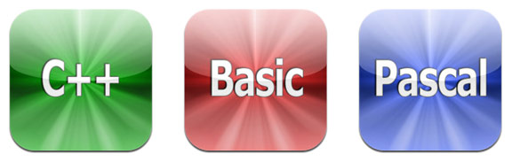
Среди универсальных языков программирования в настоящее время наиболее распространены

Slide 10
C | PASCAL | BASIC
Многоцелевой язык программирования высокого уровня. Применяется для написания быстродействующих и эффективных программных продуктов, включая и операционные системы. | Процедурно-ориентированный язык программирования высокого уровня первоначально для обучения программированию в университетах. | Первоначально предназначался для обучения программированию. Отличается простотой, легко усваивается начинающими программистами

Slide 11
Список использованной литературы
Язык ассемблера (https://ru.wikipedia.org/wiki/Язык_ассемблера)
Язык программирования (https://ru.wikipedia.org/wiki/Язык_программирования)
C++,Turbo Pascal,Basiс:Эволюция языков программирования http://langprog.far.ru/historylangprog.html
Островский В.А. Информатика: учеб. для вузов. М.: Высшая школа, 2000.
СИ. Язык программирования (https://ru.wikipedia.org/wiki/Си_(язык_программирования))

